Slide 1

TRƯỜNG TIỂU HỌC LAM SƠN
Môn: Công nghệ
Khối 3
Giáo viên: Vũ Văn Kỷ

Slide 2

Ai nhanh ai đúng
Tên chương trình truyền hình | Tác dụng
Thời sự | Cung cấp thông tin
…. | ….
…. | ….
… | ….

Slide 3
Bài 5: Sử dụng máy thu hình (Tiết 2)
Sgk/28

Slide 4
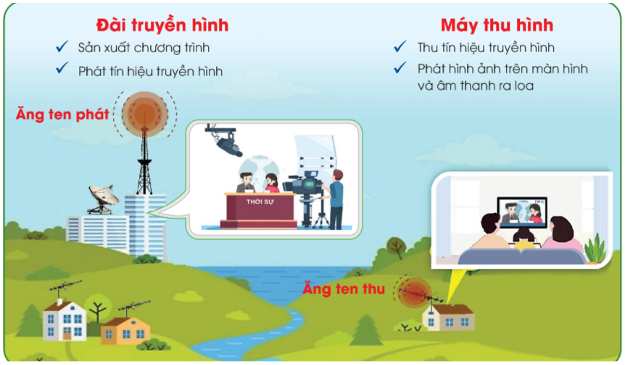

Slide 5
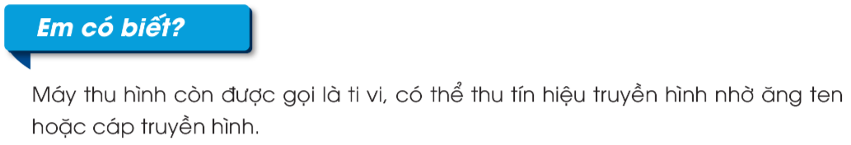


Slide 6
